Slide 1

TRƯỜNG TIỂU HỌC ĐỨC GIANG
NhiỆT liệt CHÀO MỪNG CÁC THẦY CÔ GIÁO VỀ Thi tiết giáo viên giỏi cấp trường
Môn: GIÁO DỤC THỂ CHẤT
Lớp: 5A6
Giáo viên: Hoàng Văn Hiển

Slide 2

BÀI TẬP PHỐI HỢP ĐI ĐỀU
VÒNG CÁC HƯỚNG
Bài :
I. Yêu cầu cần đạt:
Thực hiện được các bài tập phối hợp giậm chân tại chỗ, đi đều, đi đều vòng sau.
Đoàn kết nghiêm túc tích cực trong tập luyện.
- Chơi trò chơi “ Nhảy ô tiếp sức”.
Yêu cầu tham gia chơi tương đối chủ động, nhiệt tình.

Slide 3
KHỞI ĐỘNG

Slide 4
TRÒ CHƠI
CÂY SEN

Slide 5


Slide 6



Slide 7

TẬP LUYỆN GIẬM CHÂN TẠI CHỖ, ĐI ĐỀU, ĐI ĐỀU VÒNG SAU.

Slide 8
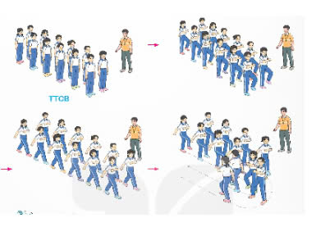

Slide 9
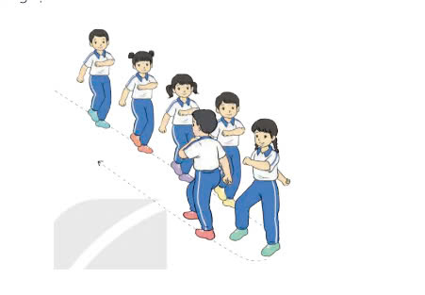

Slide 10

LUYỆN TẬP

Slide 11

THI ĐUA TRÌNH DIỄN

Slide 12

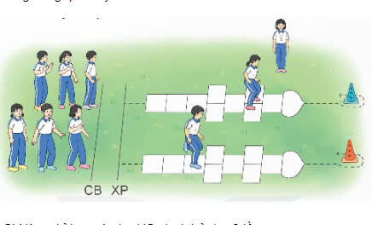

Slide 15
THẢ LỎNG

Slide 16

XIN CHÂN THÀNH
CẢM ƠN QUÝ THẦY CÔ
TRƯỜNG TIỂU HỌC ĐỨC GIANG

